Slide 1
Тема
ОСНОВЫ ОРГАНИЗАЦИИ ОПЛАТЫ ТРУДА
НА ПРЕДПРИЯТИИ

Slide 2
Вопросы
1. Сущность, принципы и источники оплаты труда
2. Системы и формы оплаты труда

Slide 3
1. Сущность, принципы и источники оплаты труда

Slide 4
В соответствии со ст.129 ТК РФ
Заработная плата(оплата труда работника) – вознаграждение за труд в зависимости от квалификации работника, сложности, количества, качества и условий выполняемой работы, а также компенсационные выплаты и стимулирующие выплаты

Slide 5
Номинальная заработная плата
сумма денежных средств, полученная работником за определенный период
Реальная заработная плата - количество товаров и услуг, которое может быть приобретено работником при данном размере номинальной заработной платы и данном уровне цен на товары и услуги

Slide 6
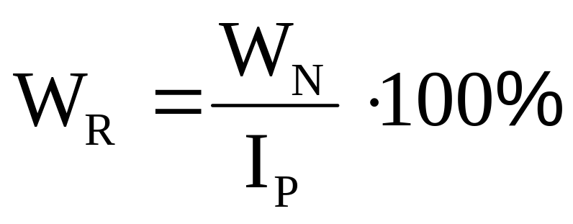

Slide 7
Принципы совершенствования системы оплаты труда
Оплата труда должна соответствовать его общественной значимости, количеству и качеству
Уровень оплаты труда должен неуклонно повышаться с учетом объективных и субъективных факторов

Slide 8
Принципы совершенствования системы оплаты труда
3. Заработная плата должна выполнять не только воспроизводственную, но и стимулирующую функцию
4. Темп роста заработной платы не должен опережать темп роста производительности труда

Slide 9
Принципы совершенствования системы оплаты труда
5. Уровень оплаты труда должен быть дифференцирован в зависимости от особенностей и условий, в которых он протекает
6. Оплата труда должна строиться на сочетании индивидуальных и коллективных интересов

Slide 10
Принципы совершенствования системы оплаты труда
7. Расширение прав хозяйствующих субъектов в сфере организации оплаты труда в сочетании с государственным регулированием заработной платы

Slide 11
Средняя заработная плата
Важный показатель, характеризующий материальное благосостояние работников
При ее исчислении учитываются средства фонда оплаты труда, а также премии и вознаграждения из прибыли предприятия.

Slide 12
Средний доход работника
Если в расчетах во внимание принимаются все средства, направляемые на потребление, то результирующий пока­затель определяет средний доход работника

Slide 13
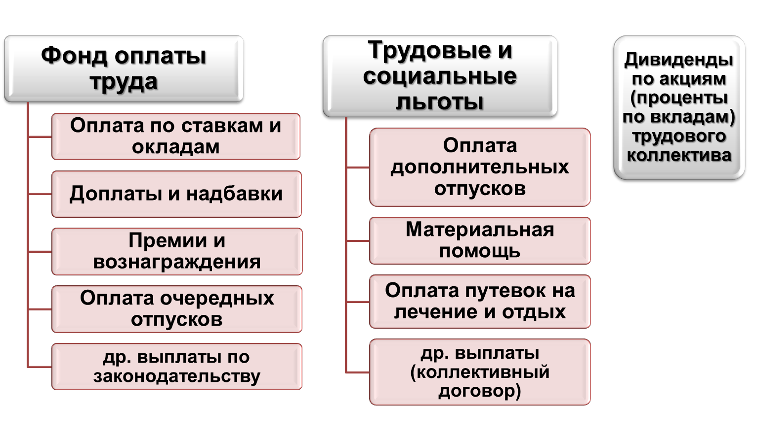
Средства предприятия, направляемые на потребление

Slide 14
2. Системы и формы оплаты труда

Slide 15
Система оплаты труда
– это документально оформленная совокупность правил о том, как начислять заработную плату сотруднику за конкретно отработанный период, содержащая полный перечень параметров начисления и удержания денежных средств

Slide 16
Виды системы оплаты труда
1. Тарифная
2. Бестарифная
3. Смешанная

Slide 17
Тарифная система оплаты труда (СОТ)
– самая распространенная, применяется и органами государственного и муниципального управления, и коммерческими организациями.

Slide 18
В ее основе лежит ранжирование заработной платы сотрудников в зависимости от их квалификации, стажа работы, приобретенных навыков, выработки, условий и характера труда

Slide 19
В государственных учреждениях применяется Единая тарифная сетка,
в коммерческих – схожие с ней документы, утвержденные с учетом мнения профсоюзного органа

Slide 20
Составляющие тарифной СОТ
тарифно-квалификационный справочник,
тарифная сетка (где указываются тарифные коэффициенты по разрядам),
тарифные ставки и должностные оклады,
районные коэффициенты заработной платы

Slide 21
В соответствии с Единым тарифно-квалификационным справочником все виды работ распределяются на тарифные разряды, в зависимости от их сложности и точности
Тарифная сетка — это действующая в отрасли совокупность тарифных разрядов и соответствующих им тарифных коэффициентов.

Slide 22
Тарифные ставки представляют собой выраженный в денежной форме абсолютный размер оплаты труда различных групп и категорий работников в единицу рабочего времени. В зависимости от выбранной единицы рабочего времени тарифные ставки бывают часовые, дневные, месячные (оклады).

Slide 23
Упрощенная система тарифных коэффициентов для ограниченного количества разрядов
Квалификационный разряд I II III IV V VI
Тарифный коэффициент 1 1,2 1,4 1,6 1,8 2

Slide 24
Планирование фонда оплаты труда
ФОТ = З ´Ч ;
ФОТ₁ = Зе₀ ´ Дод₁ ,
где Зе₀ = ФОТ₀ / Дод₀
где `З – средняя заработная плата (годовая или месячная), руб.;
Зе₀ – зарплатоемкость в текущем периоде, руб./руб.

Slide 25
В тарифной СОТ выделяют две формы оплаты труда:
сдельная
повременная

Slide 26
Повременная форма оплаты труда применяется на тех предприятиях, где нет необходимости или возможности нормировать выработку
Повременная оплата труда будет производиться исходя из фактически отработанного времени сотрудника в отчетном периоде, его квалификации и величины тарифной ставки, определяемой тарифным разрядом.

Slide 27
Повременная форма оплаты труда подразумевает различные способы расчета заработной платы:
● начисление заработной платы за время, отработанное в периоде (почасовая, поденная, понедельная, помесячная);
● материальное поощрение

Slide 28
Простая повременная оплата труда
Сумма, выплачиваемая только за отработанное время в периоде
Зповр = Lч · Тф
где Lч – часовая (дневная) тарифная ставка работника соответствующего разряда, р.;
Тф – фактически отработанное время, ч, дн. и т. д

Slide 29
Повременно-премиальная СОТ
заработная плата по тарифной сетке, за фактически отработанное время
+
премия за выполнение и перевыполнение установленных конкретных показателей премирования, исчисляемая в процентах от суммы заработной платы по ставке

Slide 30
Повременно-премиальная СОТ
Зповр пр= Зповр · (1 + Кп / 100 %),
где Кп – процент премий за выполнение установленных показателей премирования, %

Slide 31
Сдельная форма оплаты труда применяется организациями, которые предоставляют услуги, выполняют работы или же производят товар

Slide 32
Способы сдельной формы оплаты труда
определение сдельной расценки (прямая, косвенная, прогрессивная, аккордная);
расчеты с работниками (индивидуальная и коллективная);
материальное поощрение (с премиальными выплатами или без них).

Slide 33
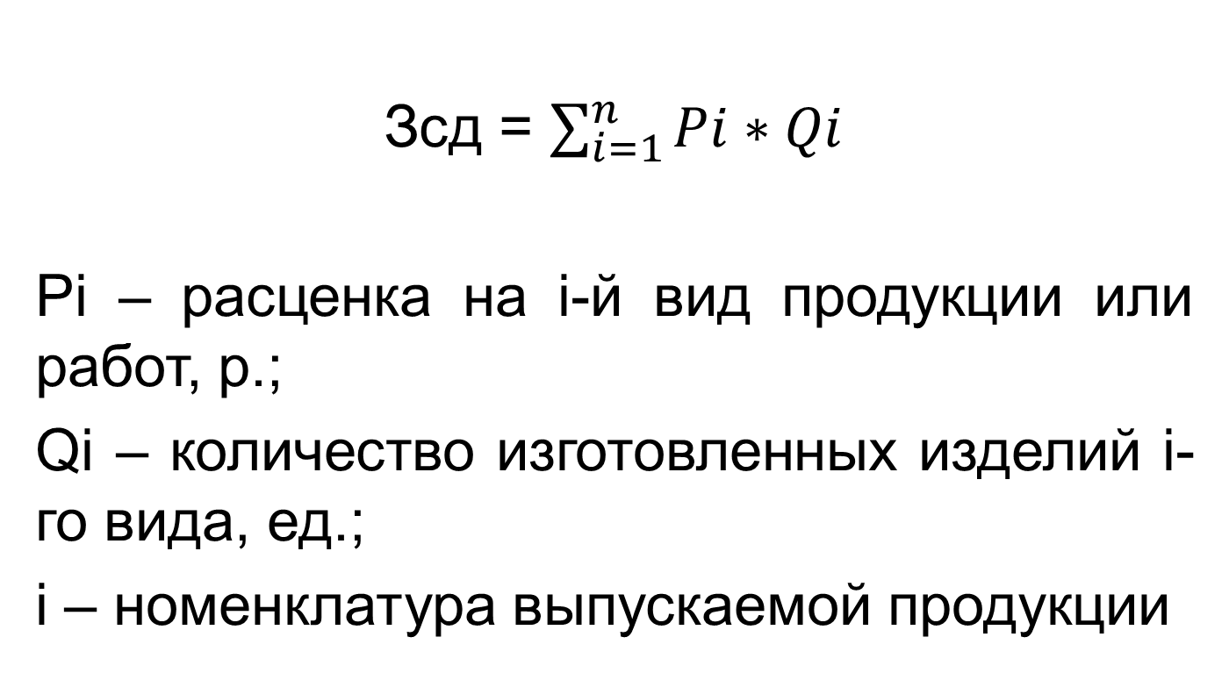
Прямая сдельная оплата труда

Slide 34
Расценка на i-й вид продукции или работ
Pi = Lч * Нвр = Lч / Нвыр
Lч – часовая тарифная ставка выполняемой работы, р.;
Нвр – норма времени на изготовление одного изделия, ч;
Нвыр – норма выработки за определенный промежуток времени, ед

Slide 35
Норма выработки
Нвыр = 60 / Нвр
Нвр – норма времени на изготовление одного изделия, ч.

Slide 36
Сдельно-премиальная заработная плата
Зсд.прем = Зсд + Зсд * (Кв + Кп * k) / 100%
Кв и Кп – процент премии, выплачиваемый за выполнение и перевыполнение установленных показателей премирования соответственно, %;
k – процент перевыполнения установленных показателей премирования.

Slide 37
Процент перевыполнения установленных показателей премирования
K = (Нвыр ф – Нвыр пл) / Нвыр пл
Hвыр ф, Нвыр пл – фактическая и плановая нормы выработки в месяц, соответственно, ед

Slide 38
Бестарифная система оплаты труда
– система, при которой заработная плата работников имеет прямую зависимость от результатов их
труда.

Slide 39
Факторы определения доли в бестарифной СОТ
● полезность действий сотрудника для предприятия;
● роль конкретного сотрудника в формировании общей прибыли компании;
● количество часов, отработанных данным работником

Slide 40
З/п по бестарифной СОТ с КТУ
Збес = ФОТ * КТУi / КТУобщ
ФОТ – фонд оплаты труда (фонд заработной платы), р.;
КТУi – коэффициент трудового участия i-го работника;
КТУобщ – сумма коэффициентов трудового участия всех работников организации

Slide 41
Смешанная система оплаты труда
объединяет в себе элементы тарифной и бестарифной СОТ

Slide 42
Начисление заработной платы при разных видах смешанной СОТ:
1) система плавающих окладов: предполагает перерасчет оклада ежемесячно по результатам труда за прошлый период;
2) комиссионные расчеты: сотрудник может рассчитывать на процент от прибыли фирмы в общем, либо от каждой единицы выработки;
3) оплата труда в дилерской сети: близка к оплате по гражданско-правовому договору, однако имеет место и в трудовом праве

